Slide 1
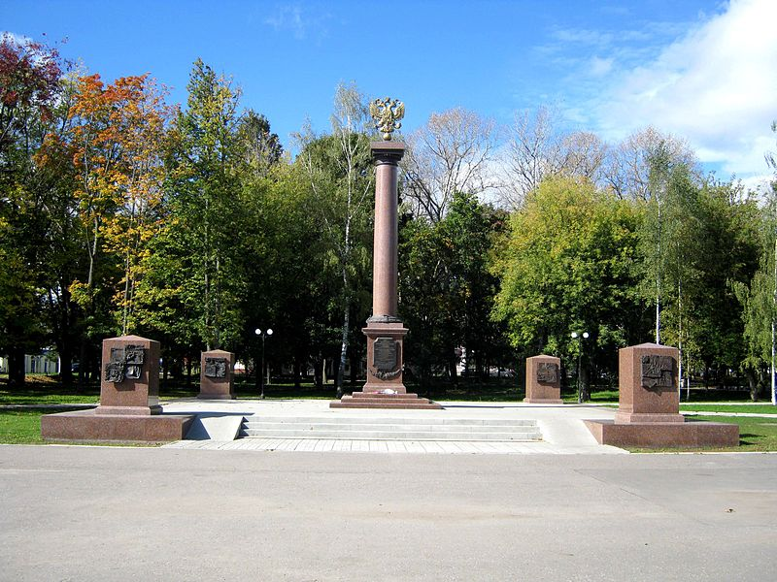
Бюджет
для граждан
на 2016 год
к проекту решения Ржевской городской Думы
"О бюджете муниципального образования
Тверской области "Города Ржев" на 2016 год"
Notes:
1

Slide 2
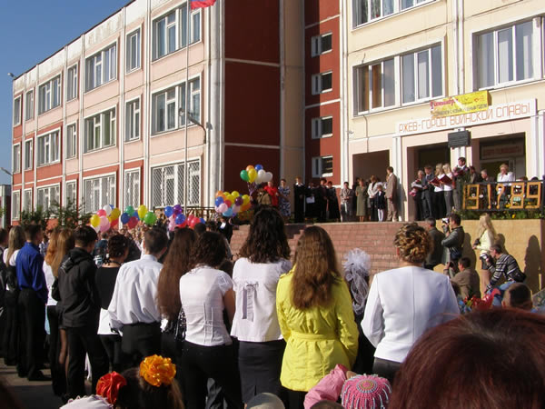
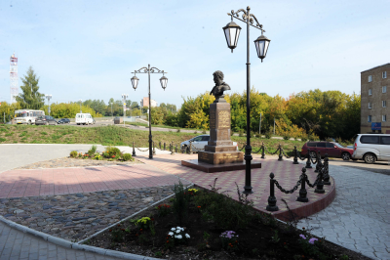
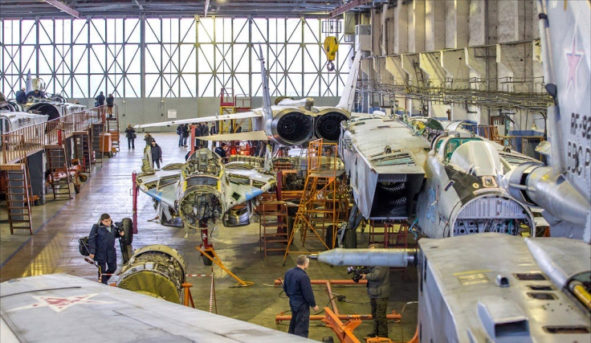
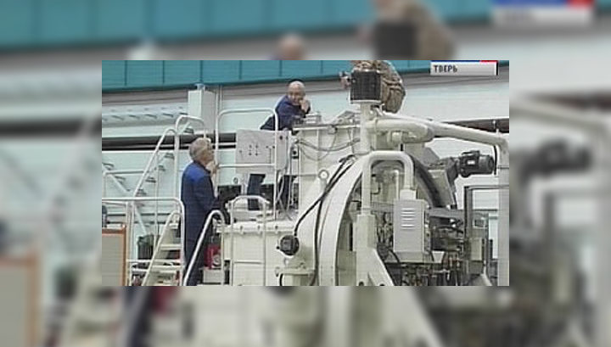
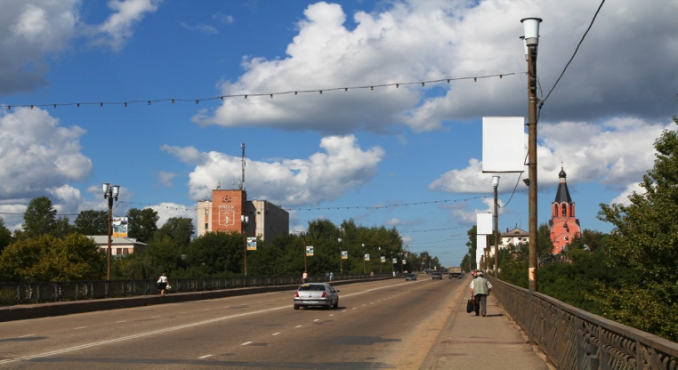
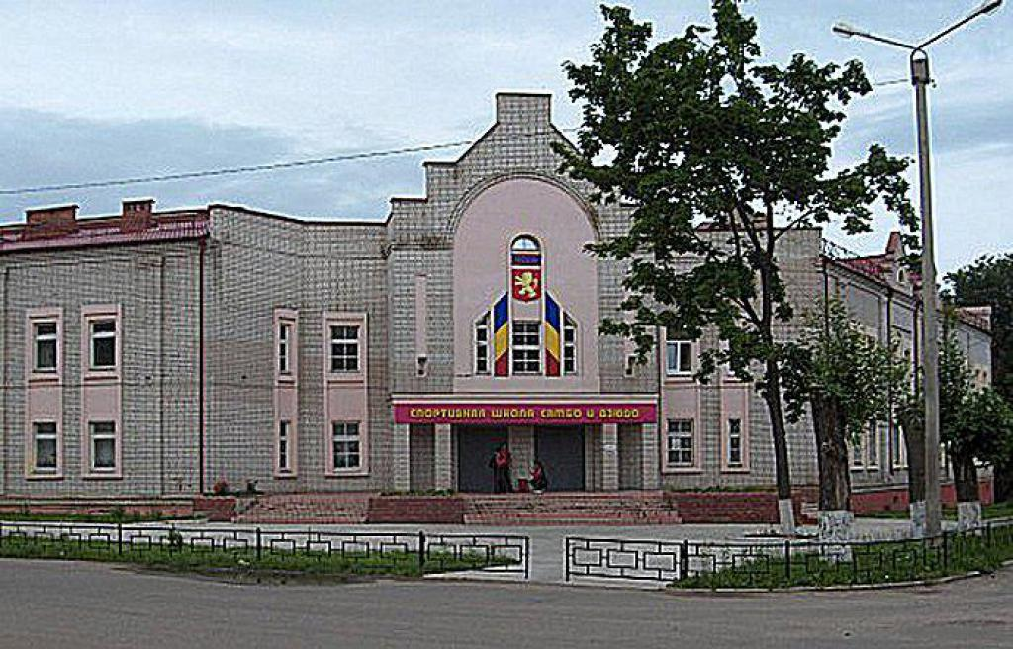
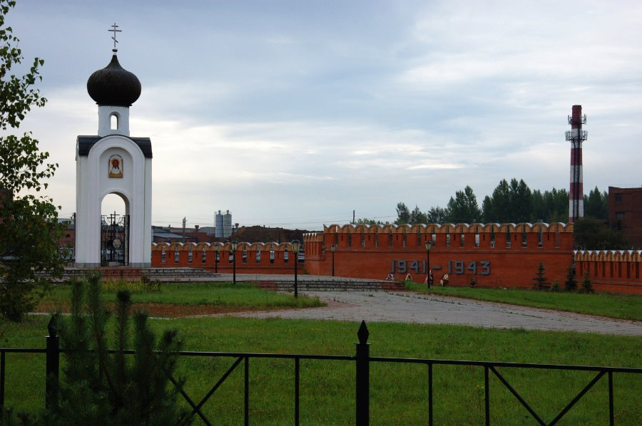
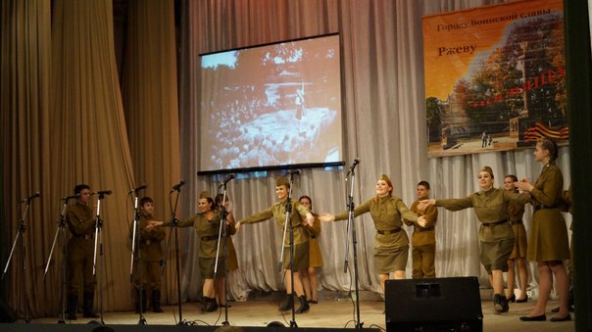
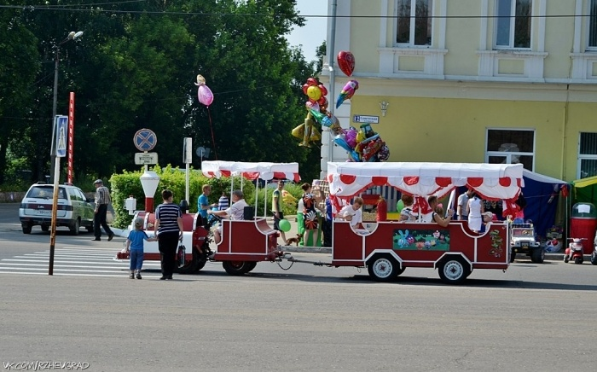
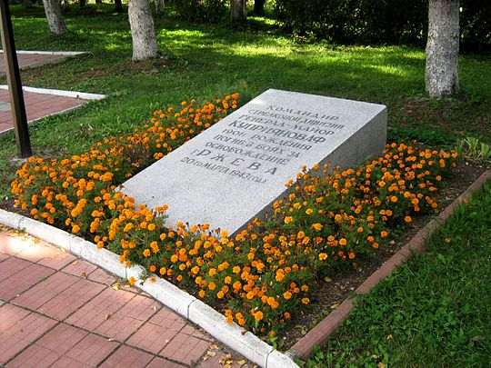
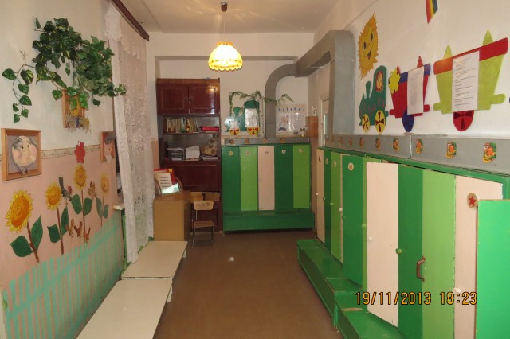
Бюджет для граждан —
аналитический документ,
содержащий основные положения решения
о бюджете города Ржева на 2016 год
в доступной для широкого круга
заинтересованных пользователей форме
2
Notes:
2

Slide 3
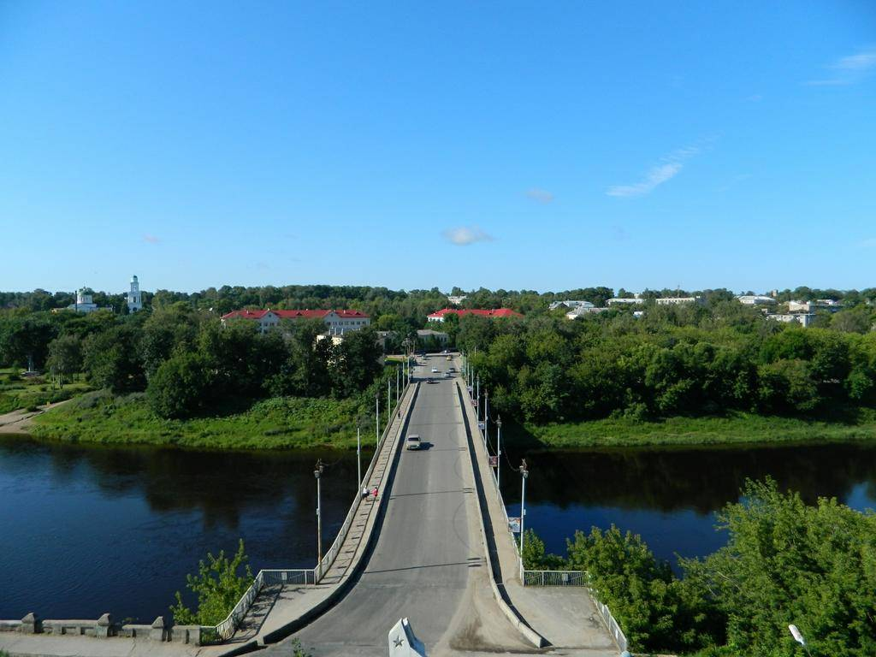
ВВОДНАЯ ЧАСТЬ
3
Notes:
3

Slide 4
Бюджеты бюджетной системы
Российской Федерации
Бюджет Российской
Федерации (федеральный бюджет)
Бюджеты муниципальных образований (местные бюджеты)
Бюджеты субъектов
Российской Федерации (региональные бюджеты)
Местный бюджет (бюджет города Ржева) —
это форма образования и расходования денежных средств, предназначенных для финансового обеспечения задач и функций местного самоуправления
4
Notes:
4

Slide 5
БЮДЖЕТ — ЭТО ПЛАН ДОХОДОВ И РАСХОДОВ
НА ОПРЕДЕЛЕННЫЙ ПЕРИОД
Доходы – Расходы = Дефицит (Профицит)
поступающие
в бюджет
денежные средства,
за исключением средств, являющихся источ-никами финансирования дефицита бюджета
выплачиваемые
из бюджета
денежные средства,
за исключением средств, являющихся источниками финансирования дефицита бюджета
превышение расходов бюджета
над его доходами
превышение доходов бюджета
над его расходами
5
Notes:
5

Slide 6
Термины
Бюджет - форма образования и расходования денежных средств, предназначенных для финансового обеспечения задач и функций государства и местного самоуправления.
Бюджетная система Российской Федерации - основанная на экономических отношениях и государственном устройстве Российской Федерации, регулируемая законодательством Российской Федерации совокупность федерального бюджета, бюджетов субъектов Российской Федерации, местных бюджетов и бюджетов государственных внебюджетных фондов;
Бюджетный кодекс Российской Федерации статья 6 Бюджетная система Российской Федерации основана на принципах:
1. Единства бюджетной системы Российской Федерации;
2. Самостоятельности бюджетов;
3. Сбалансированности бюджета;
4. Общего (совокупного) покрытия расходов бюджетов;
5. Прозрачности (открытости);
6. Достоверности бюджета;
7. Подведомственности расходов бюджетов;
8. Единства кассы.
Бюджетный кодекс Российской Федерации статья 28
Принцип прозрачности (открытости) означает:
- обязательное опубликование в средствах массовой информации утвержденных бюджетов и отчетов об их
исполнении;
- обязательную открытость для общества и средств массовой информации проектов бюджетов;
- стабильность и (или) преемственность бюджетной классификации Российской Федерации.
Бюджетный кодекс Российской Федерации статья 36
Доходы бюджета
поступающие в бюджет денежные средства, за исключением средств, являющихся в соответствии с настоящим Кодексом источниками финансирования дефицита бюджета;
6
Notes:
6

Slide 7
Термины
Расходы бюджета
выплачиваемые из бюджета денежные средства, за исключением средств, являющихся в соответствии с
настоящим Кодексом источниками финансирования дефицита бюджета;
Дефицит бюджета
превышение расходов бюджета над его доходами;
Межбюджетные трансферты
средства, предоставляемые одним бюджетом бюджетной системы Российской Федерации другому бюджету
бюджетной системы Российской Федерации;
Государственный или муниципальный долг
обязательства, возникающие из государственных или муниципальных заимствований, гарантий по обязательствам третьих лиц, другие обязательства в соответствии с видами долговых обязательств, установленными настоящим Кодексом, принятые на себя Российской Федерацией, субъектом Российской Федерации или муниципальным образованием;
Муниципальная программа города Ржева Тверской области (далее - муниципальная программа)
система мероприятий, взаимоувязанных по задачам, срокам осуществления и ресурсам, мер муниципального регулирования и мер управления муниципальной собственностью города Ржева, обеспечивающая в рамках реализации муниципальных полномочий города Ржева достижение, целей стратегии социально-экономического развития города Ржева и (или) программы социально-экономического развития города Ржева, утвержденных в установленном порядке (далее - стратегия и (или) программа социально-экономического развития города Ржева Тверской области);
Подпрограмма муниципальной программы (далее - подпрограмма)
часть муниципальной программы, являющаяся одним из направлений реализации муниципальной программы и обеспечивающая достижение целей муниципальной программы;
Администратор муниципальной программы
исполнительный орган власти города Ржева, являющийся главным распорядителем средств бюджета города Ржева Тверской области, исполняющий функции муниципального заказчика, наделенный полномочиями по разработке и реализации муниципальной программы и (или) ее подпрограмм и несущий ответственность за реализацию муниципальной программы и ее эффективность;
7
Notes:
7

Slide 8
Термины
Главный администратор программы
администратор муниципальной программы, координирующий деятельность других администраторов
муниципальной программы по разработке и реализации муниципальной программы и (или) ее подпрограмм и
определенный при наличии двух и более администраторов муниципальной программы, а также выполняющий
функции администратора муниципальной программы в части, касающейся его полномочий;
Цель муниципальной программы
ожидаемое (планируемое) состояние дел в сфере реализации муниципальной программы, достигаемое при
выполнении комплекса мероприятий, связанное с реализаций положений стратегии и (или) программы
социально-экономического развития города Ржева Тверской области и оцениваемое с помощью показателей;
Задача подпрограммы
направление деятельности главного администратора муниципальной программы и (или) администратора
(администраторов) муниципальной программы, обеспечивающее достижение цели или целей муниципальной
программы во взаимосвязи с другими задачами подпрограммы;
Мероприятие подпрограммы (далее - мероприятие)
конкретное действие главного администратора муниципальной программы и (или) администратора (администраторов) муниципальной программы для решения соответствующей задачи подпрограммы;
Показатель цели муниципальной программы
конечный результат реализации муниципальной программы, выраженный в количественно измеримых
показателях достижения цели муниципальной программы;
Показатель задачи подпрограммы
конечный результат выполнения подпрограммы, выраженный в количественно измеримых показателях
решения задачи подпрограммы;
Показатель мероприятия подпрограммы (административного мероприятия)
непосредственный результат выполнения мероприятия подпрограммы (административного мероприятия),
выраженный в количественно измеримых показателях;
Целевое значение показателя
достигаемое в последний год реализации муниципальной программы значение показателя, который
формируется нарастающим итогом.
8
Notes:
8

Slide 9
Основные показатели развития экономики города Ржева Тверской области
Промышленное производство
Промышленность – ведущая отрасль экономики города Ржева. В ней занято более четверти работающего населения. Промышленные предприятия являются основным источником доходов бюджета города, обеспечивая около 90% налоговых поступлений, и поэтому от их эффективной деятельности зависят реальные возможности решения основных социально-экономических проблем.
В промышленном комплексе города Ржева преобладающим видом экономической деятельности является обрабатывающее производство (более 90 % от всего объема отгруженной продукции по крупным и средним предприятиям).
Объём отгруженных товаров собственного производства, выполненных работ и услуг собственными силами, по крупным и средним предприятиям города в 2014 году составил 10 031,1млн.рублей (77,5%). В текущем 2015году предполагается увеличение объема отгруженных товаров на 2,8% к уровню прошлого 2014 года, в основном рост за счет роста производства по таким разделам как «Производство машин и оборудования» и «Производство транспортных средств и оборудования». В 2016-2018г. г. индекс промышленного производства прогнозируется на уровне 103,3-103,7 %. Это связано с увеличением объемов производства по таким подразделам как «Производство машин и оборудования», «Производство транспортных средств и оборудования», «Текстильное и швейное производство», «Обработка древесины и производство изделий из дерева», «Производство прочих неметаллических минеральных продуктов», «Металлургическое производство и производство готовых металлических изделий», «Прочие производства».
9

Slide 10
Основные показатели развития экономики города Ржева Тверской области
10

Slide 11
Основные показатели развития экономики города Ржева Тверской области
Потребительский рынок
По данным Тверьстата оборот по крупным и средним за 2014 год составил 14 788,7 млн.руб., за 9 месяцев 2015 года 9 949,8 млн.руб., что составило 99,2 % к соответствующему периоду прошлого года.
За прошедший период открылись: магазин «Мустанг» (Садовая, 41б), «Магнит-косметик» (Краностроителей, 30), «Пятерочка» (Елисеева), планируется открыть «Светофор» (Осташковское, 21).
Оборот розничной торговли крупных и средних предприятий за 9 месяцев 2015 года составил 1 707,8 млн.руб., к соответствующему периоду прошлого года он снизился на 6,8%, при этом вырос оборот розничной торговли пищевыми продуктами на 14,7% и составил 1 262,7 млн.руб.
Оборот общественного питания крупных и средних предприятий за 9 месяцев снизился на 2% по сравнению с аналогичным периодов прошлого года и составил 35,0 млн.руб.
Объем платных услуг населению по крупным и средним предприятиям за 9 месяцев 2015 года составил 496,1 млн. руб., темп роста к аналогичному периоду составляет 118,1%, в частности объем платных услуг вырос по парикмахерским и косметическим услугам, по ритуальным услугам, медицинским услугам, ветеринарным услугам, услугам учреждений культуры и образования.
11

Slide 12
Основные показатели развития экономики города Ржева Тверской области
Демографическая ситуация
Ежегодно численность населения по городу Ржеву сокращается в связи с тем, что смертность превышает рождаемость. По данным Тверьстата численность населения на 01.01.2015 составила 60334 человека. За 2014 год умерло 1150 человек, родилось 542 человека, убыль населения составила 608 человек. Прибыло в город Ржев 1592 человека, убыло - 1480 человек, миграционный прирост составил 112 человек. За 9 месяцев 2015 года родилось 488 человек, умерло 782 человека, в том числе до 1 года – 6 человек, естественная убыль – 294 человека, миграционный прирост за 9 месяцев 2015 года составил 10 человек (прибыло 1184, выбыло 1174).
12

Slide 13
Тверская область
Общие
характеристики
бюджета города Ржева
на 2016 год
13
Notes:
13

Slide 14
Составление проекта бюджета города Ржева основывается на:
Бюджетном послании Президента Российской Федерации
Бюджетном послании Губернатора Тверской области
Проекте закона Тверской области «Об областном бюджете Тверской области на 2016 год»
Прогнозе социально-экономического развития города Ржева на 2016 год и на период до 2018 года
Основных направлениях бюджетной и налоговой политики города Ржева на 2016-2018 годы
Муниципальных программах города Ржева
14

Slide 15
Основные приоритеты бюджетной политики
города Ржева на 2016 -2018 годы:
V | Обеспечение сбалансированности и долгосрочной устойчивости бюджета города
V | Проведение политики сдерживания роста бюджетных расходов при безусловном исполнении действующих расходных обязательств
V | Концентрация финансовых ресурсов на приоритетных направлениях расходования бюджетных средств, в том числе в рамках исполнения указов Президента РФ и адресного решения социальных проблем
V | Повышение эффективности расходования бюджетных средств, сокращение неэффективных расходов, в том числе в сфере муниципального управления, выявление и использование резервов для достижения планируемых результатов
V | Повышение качества и доступности предоставляемых муниципальных услуг
V | Развитие программно-целевого планирования, повышение качества муниципальных программ
15

Slide 16
Основные направления деятельности Администрации города Ржева по повышению доходов бюджета города Ржева
Проведение работы по увеличению налоговой базы и снижению задолженности по платежам в бюджет:
Создание эффективной и стабильно функционирующей системы местных налогов, обеспечивающей рост налогооблагаемой базы в среднесрочной и долгосрочной перспективе;
Принятие мер, направленных на повышение собираемости земельного налога и налога на имущество физических лиц, в том числе за счет: продолжения работы комиссии по укреплению налоговой дисциплины, совершенствования информационного взаимодействия с федеральной налоговой службой, органами, осуществляющими деятельность в сфере регистрации объектов налогообложения недвижимости, проведения муниципального земельного контроля.
Активизация работы по распространению патентной системы налогообложения
Увеличение доходов от использования и продажи имущества, за счет повышения эффективности управления муниципальной собственностью: принятия мер по повышению эффективности работы муниципальных предприятий, активизации работы по организации и проведению торгов по предоставлению права на заключение договоров аренды муниципального имущества; усиления проверочной работы по выявлению нецелевого, незаконно используемого имущества и земельных участков, а также неиспользуемых или неэффективно используемых объектов муниципальной собственности; проведения претензионно-исковой работы.
Повышение эффективности налоговой политики: Продолжение работы по оптимизации налоговых льгот и освобождений. Введение на территории города Ржева механизма налогообложения имущества физических лиц исходя из кадастровой стоимости объектов недвижимого имущества.
16

Slide 17
Основные параметры бюджета города Ржева
в 2014 – 2016 годах
(тыс. руб.)
Наименование показателя | Факт за 2014 год | Утвержденный план на 2015 год (решение Ржевской городской Думы №22 от 25.12.2014) | Уточненный план на 2015 год (в ред. от 30.09.2015) | Основные прогнозные параметры на 2016 год
Доходы всего | 855 694,2 | 727 503,3 | 828 229,2 | 790 752,7
Налоговые и неналоговые доходы | 364 205,6 | 370 127,0 | 370 913,9 | 372 143,0
Налоговые и неналоговые доходы без доп. норматива | 317 455,4 | 316 294,0 | 317 080,9 | 323 169,0
Безвозмездные поступления, в том числе | 491 488,6 | 357 376,3 | 457 315,3 | 418 609,7
Дотации (и субсидии на выравнивание) | 23 822,9 | 17 436,0 | 36 023,0 | 65 256,0
Целевые средства | 467 120,1 | 338 540,3 | 419 892,3 | 351 953,7
Доходы от иной деятельности | 545,6 | 1 400,0 | 1 400,0 | 1 400,0
Расходы всего | 882 624,8 | 755 704,7 | 873 087,4 | 798 468,9
за счет средств ОБ | 436 438,8 | 336 655,3 | 425 876,4 | 348 345,4
за счет средств ФБ | 35 081,1 | 1 885,0 | 18 894,3 | 3 608,3
за счет средств МБ | 408 352,1 | 413 364,4 | 424 516,7 | 441 768,2
за счет средств ПД | 2 752,8 | 3 800,0 | 3 800,0 | 4 747,0
Дефицит(-) Профицит(+) | -26 930,6 | -28 201,4 | -44 858,2 | -7 716,2
% | 8,5 | 8,9 | 14,1 | 2,4
Использование остатков | 30 010,5 | 0 | 24 878,4 | 0
% без остатков | - | - | 6,3 | -
Notes:
17

Slide 18
Основные параметры бюджета города Ржева
2014-2016 годы
(тыс. руб.)
Notes:
18

Slide 19
Доходы
бюджета города Ржева
на 2016 год
19
Notes:
19

Slide 20
Доходы бюджета города Ржева
формируются в соответствии с:
Бюджетным
Законодательством
Российской Федерации
Законодательством
о налогах и сборах
Законодательством
об иных обязательных
платежах
на основе:
Показателей
прогноза
социально-экономического
развития
города Ржева
Прогнозных расчетов,
предоставленных
главными
администраторами
доходов бюджета
города Ржева
Показателей
статистической
и налоговой
отчетности
по городу Ржеву
20
Notes:
20

Slide 21
Доходы бюджета города Ржева
Налоговые доходы
(ст.61.2 БК РФ)
Неналоговые доходы
(ст.62 БК РФ)
Безвозмездные поступления
(ст.41 БК РФ)
Доходы в виде отчислений от федеральных и региональных налогов и сборов по нормативам, установленным бюджетным законодательством:
Налога на доходы физических лиц
(в 2015г. — по нормативу 22,23%;
на 2016г. – 21,55%);
Доходов от уплаты акцизов на дизельное топливо, маторные масла, автомобильный и прямогонный бензин
(в 2015г. — по нормативу 0,0887%;
на 2016г. — 0,088%);
По нормативу — 100%:
Единого налога на вмененный доход для отдельных видов деятельности,
Единого сельскохозяйственного налога,
Налога, взимаемого в связи с применением патентной системы налогообложения,
Государственной пошлины
По нормативу — 90%:
Единого налога на вмененный доход для отдельных видов деятельности (за налоговые периоды, истекшие до 1 января 2011 года)
Местные налоги,
полностью зачисляемые
в бюджет города:
Налог на имущество физических лиц;
Земельный налог
Плата за негативное воздействие на окружающую среду
(в 2015г. — по нормативу 40%,
на 2016г. — 55%);
Штрафы за нарушение законодательства о налогах и сборах и административные правонарушения в области налогов и сборов
(по нормативу 50%);
По нормативу — 100%:
Доходы от арендной платы за землю;
Доходы от сдачи в аренду имущества в муниципальной собственности;
Доходы от перечисления части прибыли муниципальных унитарных предприятий;
Доходы от оказания платных услуг казенными учреждениями и компенсаций затрат бюджета городского округа;
Доходы от продажи муниципального имущества;
Доходы от продажи земли;
Прочие штрафы, санкции, возмещение ущерба;
Прочие неналоговые доходы
Межбюджетные трансферты (МБТ):
— дотации,
— субсидии,
— субвенции,
— иные межбюджетные трансферты;
Безвозмездные поступления от физических и юридических лиц (добровольные пожертвования)
21
Notes:
21

Slide 22
Структура доходов бюджета города Ржева на 2016 год
(тыс. руб.)
Безвозмездные
поступления
ДОХОДЫ
ВСЕГО
Субвенции
351 953,7 (84,1%)
47256
Дотации
65 256
(15,6%)
790 752,7
(100%)
418 609,7
(52,9%)
372 143
(47,1%)
Прочие поступления 1 400
(0,3%)
Налоговые и неналоговые
доходы
22
Notes:
22

Slide 23
Структура налоговых и неналоговых доходов бюджета города Ржева на 2016 год
89% (331 222 тыс. руб.) всех налоговых и неналоговых доходов бюджета города приходятся на
3 вида налоговых доходов:
налог на доходы физических лиц, земельный налог, единый налог на вмененный доход
и 2 вида неналоговых доходов:
доходы от сдачи в аренду земли, государственная собственность на которую не разграничена,
и доходы от сдачи в аренду муниципального имущества
Notes:
23
23

Slide 24
Налоговые доходы бюджета города Ржева в 2014—2016 годах
(тыс. руб.)
№ | Налоговые доходы | Факт 2014 год | Назначения по бюджету (в ред. от 30.09.15) на 2015 год | Прогноз 2016 год | Основные причины роста (снижения) прогнозных назначений к плановым назначениям 2015 г.
1 | Налог на доходы физических лиц | 153 485,7 | 165 521,0 | 161 129,0 | Снижение норматива отчислений в бюджет города
2 | Доходы от уплаты акцизов на ГСМ | 4 052,2 | 2 791,0 | 3 383,0 | Рост доходов от уплаты акцизов на дизельное топливо и автомобильный бензин
3 | Налоги на совокупный доход | 36 859,2 | 38 193,0 | 41 928,0 | Применение корректирующего коэффициента, учитывающего изменение потребительских цен в 2015 год
4 | Налог на имущество физических лиц | 5 624,6 | 5 261,0 | 5 318,0 | Рост начислений по налогу
5 | Земельный налог | 91 316,2 | 90 450,0 | 88 943,0 | Сокращение начислений по налогу по юридическим лицам
6 | Государственная пошлина | 2 918,8 | 4 157,0 | 2 832,0 | Снижение поступлений госпошлины по судам общей юрисдикции
7 | Задолженность и перерасчеты по отмененным налогам, сборам и иным обязательным платежам | 0,3 | 0,0 | 0,0
 | Итого налоговые доходы | 294 257,0 | 306 373,0 | 303 533,0
24

Slide 25
Неналоговые доходы бюджета города Ржева в 2014—2016 годах
(тыс. руб.)
№ | Неналоговые доходы | Факт 2014 год | Назначения по бюджету (в ред. от 30.09.15) на 2015 год | Прогноз 2016 год | Основные причины роста (снижения) прогнозных назначений к плановым назначениям 2015 г.
1 | Доходы в виде арендной платы за землю | 18 914,4 | 19 626,0 | 20 923,0 | Рост кадастровой стоимости земельных участков
2 | Доходы от сдачи в аренду муниципального имущества | 20 194,4 | 23 595,0 | 24 545,0 | Применение коэффициента инфляции
3 | Доходы от перечисления части прибыли муниципальных унитарных предприятий | 437,9 | 500,0 | 375,0 | Планируемое снижение прибыли МУПов
4 | Плата за негативное воздействие на окружающую среду | 871,3 | 1 037,0 | 152,0 | Изменение сроков уплаты
5 | Доходы от оказания платных услуг казенных учреждений и компенсаций затрат бюджета городского округа | 4 641,7 | 4 398,9 | 4 642,0 | Удорожание стоимости льготных проездных билетов для учащихся школ
6 | Доходы от продажи муниципального имущества | 15 258,8 | 7 390,0 | 8 250,0 | Рост доходов от приватизации с увеличением стоимости объектов
7 | Доходы от продажи земельных участков | 2 482,7 | 3 003,0 | 4 600,0
8 | Штрафы, санкции, возмещение ущерба | 6 401,4 | 4 991,0 | 5 123,0 | Рост штрафов, взимаемых МВД РФ
9 | Прочие неналоговые доходы | 746,0 | 0,0 | 0,0
 | Итого неналоговые доходы | 69 948,6 | 64 540,9 | 68 610,0
25

Slide 26
Динамика налоговых и неналоговых доходов бюджета города Ржева за 2007-2016 годы
Средний темп роста — 104,5%
НАЛОГОВЫЕ И НЕНАЛОГОВЫЕ ДОХОДЫ (тыс. руб.)
2007 год факт | 2008 год факт | 2009 год факт | 2010 год факт | 2011 год факт | 2012 год факт | 2013 год факт | 2014 год факт | 2015 год оценка | 2016 год прогноз
282 222 | 359 832 | 393 021 | 407 059 | 431 288 | 469 122 | 474 853 | 364 205,6 | 365 931,7 | 372 143
+25 811 | +77 610 | +33 189 | +14 038 | +24 229 | + 37 834 | + 5 731 | - 110 647,4 | + 1 726,1 | + 6 211,3
Notes:
26
26

Slide 27
Безвозмездные поступления в бюджет города Ржева в 2014—2016 годах
(тыс. руб.)
№ | Безвозмездные поступления | Факт 2014 год | Назначения по бюджету (в ред. от 30.09.15) на 2015 год | Прогноз на 2016 год
1 | Межбюджетные трансферты (МБТ) — безвозмездные поступления от других бюджетов бюджетной системы Российской Федерации | 491 632,7 | 455 915,3 | 417 209,7
1.1 | Дотации | 15 908,5 | 36 023,0 | 65 256,0
1.2 | Субсидии | 119 707,6 | 70 351,3 | 0,0
1.3 | Субвенции | 354 978,2 | 338 333,7 | 351 953,7
1.4 | Иные межбюджетные трансферты | 1 038,4 | 11 207,3 | 0,0
2 | Безвозмездные поступления от физических и юридических лиц (денежные пожертвования) | 545,6 | 1 400,0 | 1 400,0
2.1 | От негосударственных организаций | 529,6 | 700,0 | 700,0
2.2 | От физических лиц | 16,0 | 700,0 | 700,0
3 | Доходы от возврата бюджетными учреждениями остатков субсидий прошлых лет | 28,3 | 0,0 | 0,0
4 | Возврат остатков субсидий, субвенций и иных МБТ, имеющих целевое назначение, прошлых лет | -718,0 | 0,0 | 0,0
 | Итого безвозмездные поступления | 491 488,6 | 457 315,3 | 418 609,7
27

Slide 28
Финансовая помощь из федерального и областного бюджетов в 2014—2016 годах
(тыс. руб.)
491 632,7
-7,3%
455 915,3
-8,5%
417 209,7
+ в 10,8 раз
-4,7%
+4%
-41,2%
+106,6%
+81,2%
Notes:
28

Slide 29
Динамика предоставления дотаций на выравнивание и сбалансированность бюджета города Ржева из областного бюджета
(тыс. руб.)
Notes:
29

Slide 30
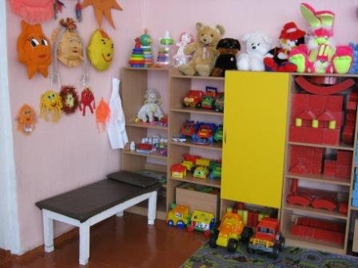
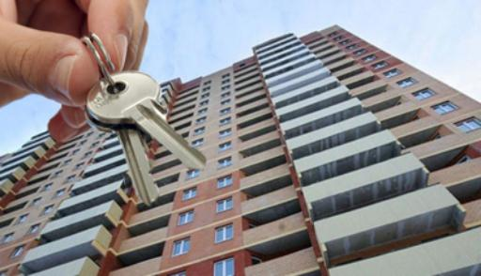
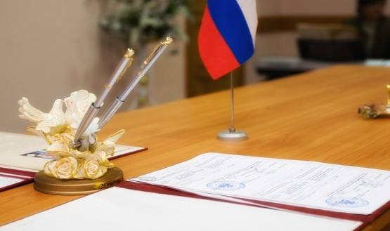
Субвенции из федерального и областного бюджетов
бюджету города Ржева в 2015 году и на 2016 год
Реализация прав граждан
в области образования:
— в 2015 году — 329 688 тыс. руб.;
— на 2016 год — 330 674 тыс. руб.
Компенсация части родительской платы за
присмотр и уход за детьми, посещающими
учреждения дошкольного образования:
— в 2015 году — 4 628,1 тыс.руб.;
— на 2016 год — 9 741,4 тыс. руб.
Реализация прав детей-сирот, детей,
оставшихся без попечения родителей:
— в 2015 году — 931,9 тыс. руб.;
— на 2016 год — 8 826,3 тыс. руб.
Иные переданные государственные
полномочия:
— в 2015 году — 3 085,7 тыс. руб.;
— на 2016 год — 2 712 тыс. руб.
30

Slide 31
Расходы
бюджета города Ржева
на 2016 год
Доходы
790 752,7 тыс. руб.
Расходы
798 468,9 тыс. руб.
Дефицит
- 7 716,2 тыс. руб.
31
Notes:
31

Slide 32
Основные подходы к формированию расходов бюджета
города Ржева на 2016 год
Сохранение социальной
направленности
бюджета
Обеспечение реализации
Указов Президента
Российской Федерации
Оптимизация расходов в целях
обеспечения финансирования
приоритетных расходных
обязательств
Повышение качества
Муниципальных программ г.Ржева
Тверской области
Повышение эффективности
оказания муниципальных услуг

Slide 33
Структура расходов бюджета города Ржева в 2016 году
за счет собственных средств

Slide 34
Программные и непрограммные расходы местного бюджета
в 2015 году
Программные и непрограммные расходы местного бюджета
в 2016 году
В целях повышения эффективности и результативности бюджетных расходов с 2014 года бюджет города Ржева формируется и исполняется в рамках муниципальных программ города Ржева.
В 2016 году будут реализованы 12 муниципальных программ.
Расходы в рамках муниципальных программ составляют 98,8% всех расходов бюджета города Ржева на 2016 год

Slide 35
Расходы на реализацию муниципальных программ города Ржева на 2016 год
788 553,4 тыс. руб.
Новое качество жизни: Человеческий капитал
Новое качество жизни: Комфортная городская среда
Совершенствование управления
1. «Развитие образования города Ржева Тверской области» на 2014-2019 годы – 521 633,6 тыс. руб.;
2. «Развитие культуры города Ржева Тверской области» на 2014-2019 годы – 78 904,0 тыс. руб.;
3. «Развитие физической культуры и спорта города Ржева Тверской области» на 2014-2019 годы – 31 462,5 тыс. руб.;
4. «Социальная поддержка и защита населения города Ржева Тверской области» на 2014-2019 годы – 6 778,0 тыс. руб.;
5. «Молодежь города Ржева Тверской области» на 2014-2019 годы – 2 710,0 тыс. руб.
6. «Жилищно-коммунальное хозяйство города Ржева Тверской области» на 2014-2019 годы – 10 579,0 тыс. руб.;
7. «Благоустройство города Ржева Тверской области» на 2014-2019 годы – 33 438,4 тыс. руб.;
8. «Дорожное хозяйство и общественный транспорт города Ржева Тверской области» на 2014-2019 годы – 26 821,4 тыс. руб.;
9. «Обеспечение правопорядка и безопасности населения города Ржева Тверской области» на 2016-2021 годы – 7 998,4 тыс. руб.
« Муниципальное управление и гражданское общество города Ржева» на 2014-2019 годы – 50 547,0 тыс. руб.;
11. «Управление имуществом и земельными ресурсами города Ржева Тверской области» на 2014-2019 годы – 7 695,7 тыс. руб.;
12. «Управление общественными финансами города Ржева Тверской области» на 2014-2019 годы – 9 985,4 тыс. руб.

Slide 36
Расходы бюджета города Ржева на реализацию муниципальных
программ в 2016 году (тыс. руб.)

Slide 37
Муниципальная программа «Развитие образования города Ржева
Тверской области» на 2014-2019 годы
Цель: обеспечение позитивной социализации и учебной успешности каждого ребенка, усиление вклада образования в развитие экономики с учетом изменений культурной, социальной и технологической среды.
531 623,4 тыс. руб.
521 633,6 тыс. руб.
ПП1: «Развитие дошкольного образования в городе Ржеве Тверской области» - 219 718,8 тыс. руб.»
ПП2: «Модернизация общего образования как института социального развития» - 250 443,6 тыс. руб.»
ПП3: «Развитие дополнительного образования в городе Ржеве Тверской области» - 17 488,9 тыс. руб.»
ПП4: «Обеспечение инновационного характера образования в городе Ржеве Тверской области» - 378,2 тыс. руб.»
Удовлетворенность населения города Ржева Тверской области качеством образовательных услуг и их доступностью
ПП5: «Организация отдыха и оздоровления детей и под-ростков города Ржева Тверской области» - 3 096,0 тыс. руб.»
95%
95%
97%
Охват программами дошкольного образования детей в возрасте от 2 мес. до 7 лет
П6: «Совершенствование организации питания в общеобразовательных учреждениях города Ржева Тверской области» - 9 603,9 тыс. руб.»
83,3%
85%
85%
Доля выпускников муниципальных общеобразовательных учреждений,
получивших аттестат о среднем общем образовании
ПП7: «Проведение ремонта в образовательных учрежде-ниях города Ржева Тверской области» - 5 000,0 тыс. руб.»
100%
100%
100%
Доля детей с ограниченными возможностями здоровья и детей-инвалидов, которым созданы условия для получения качественного общего образования, в общей численности детей с ограниченными возможностями здоровья и детей-инвалидов школьного возраста
ПП8«Комплексная безопасность образовательных учреждений города Ржева Тверской области» - 1 300,0 тыс. руб.»
Обеспечивающая подпрограмма - 14 604,2 тыс. руб.
1,7%
1,7%
1,7%
ЭФФЕКТ
2014 год
2016 год
2019 год

Slide 38
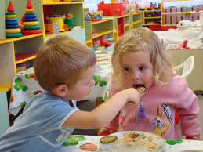
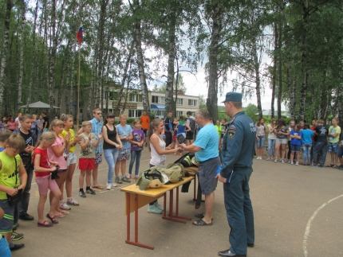
Муниципальная программа «Развитие образования города Ржева Тверской области» на 2014-2019 годы
В 2016 году в рамках реализации Муниципальной программы предусмотрены следующие основные направления расходования бюджетных средств:
Текущее содержание образовательных учреждений за счет средств местного бюджета (12 школ, 22 детских сады, 2 учреждения дополнительного образования, 1 оздоровительный лагерь) – 131 420,0 тыс. руб.
Текущее содержание образовательных учреждений за счет средств местного бюджета (12 школ, 22 детских сады, 2 учреждения дополнительного образования, 1 оздоровительный лагерь) – 131 420,0 тыс. руб.
Обеспечение предоставления общего образования за счет средств областного бюджета – 209 051,0 тыс. руб.
Обеспечение предоставления дошкольного образования за счет средств областного бюджета – 121 718,8 тыс. руб.
Компенсация части родительской платы за содержание ребенка (присмотр и уход за ребенком) в дошкольных учреждениях за счет средств областного бюджета – 9 741,4 тыс. руб.
Оснащение и обслуживание систем водоочистки – 1275,9 тыс. руб.
Организация отдыха и оздоровление детей и подростков города Ржева Тверской области – 500,0 тыс. руб.
Проведение ремонта в образовательных учреждениях – 5 000,0 тыс. руб.
Комплексная безопасность в образовательных учреждениях – 1300,0 тыс. руб.

Slide 39
Муниципальная программа «Развитие культуры города Ржева
Тверской области» на 2014-2019 годы
Цель: создание условий для повышения качества и разнообразия услуг, предоставляемых в сфере культуры и искусства, развития творческих способностей и обеспечение равного доступа жителей города Ржева Тверской области к культурным ценностям, знаниям и информации, участие их в культурной жизни, удовлетворение потребностей в развитии и реализации культурного и духовного потенциала города Ржева Тверской области.
76 281,1 тыс. руб.
78 904,0 тыс. руб.
ПП1: «Развитие дополнительного образования детей в области культуры города Ржева Тверской области» - 34521,2 тыс. руб.»
Уровень удовлетворенности населения качеством услуг, предоставляемых учреждениями дополнительного образования детей в области культуры в городе Ржеве Тверской области
ПП2: «Улучшение условий организации досуга и обеспечение жителей г. Ржева Тверской области услугами организаций культуры» - 17 950,8 тыс. руб.»
80%
82%
85%
ПП3: «Организация библиотечного обслуживания населения города Ржева Тверской области» - 12 899,0 тыс. руб.»
Уровень удовлетворенности населения качеством услуг, предоставляемых учреждениями культуры в городе Ржеве Тверской области
83%
84%
85%
ПП4: «Организация и проведение массовых, культурно-просветительских и театрально-зрелищных мероприятий города Ржева Тверской области» - 1 500,0 тыс. руб.»
Уровень удовлетворенности населения качеством услуг, предоставляемых Муниципальным учреждением культуры «Ржевская централизованная библиотечная система»
ПП5: «Организация обслуживания учреждений подведомственных Отделу культуры администрации города Ржева Тверской области – 6 564,6 тыс. руб.»
76%
78%
80%
Обеспечивающая подпрограмма - 5 468,4 тыс. руб.
ЭФФЕКТ
2014 год
2016 год
2019 год

Slide 40
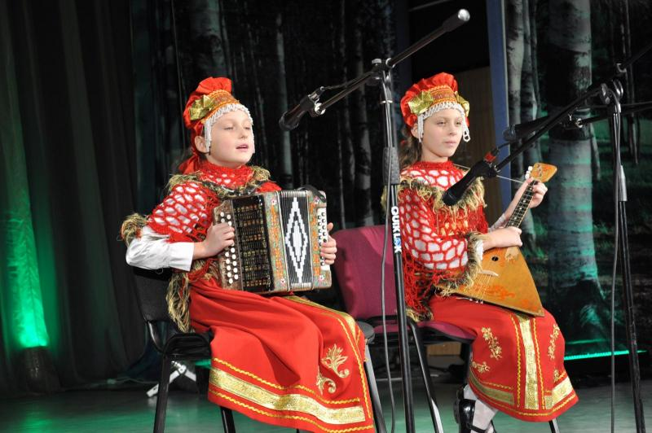
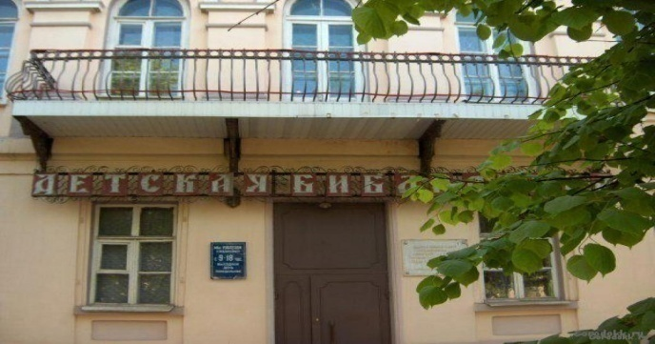
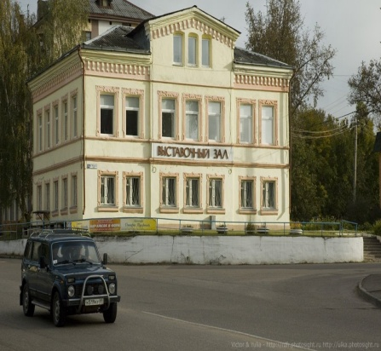
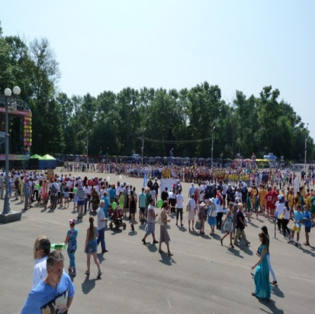
Муниципальная программа «Развитие культуры города Ржева Тверской области» на 2014-2019 годы
В 2016 году в рамках реализации Муниципальной программы предусмотрены следующие основные направления расходования бюджетных средств:
Текущее содержание учреждений культуры за счет средств местного бюджета (3 школы искусств, 4 клуба, выставочный зал, библиотеки, центр обслуживания учреждений культуры ) – 68 054,6 тыс. руб.
Текущее содержание учреждений культуры за счет средств местного бюджета (3 школы искусств, 4 клуба, выставочный зал, библиотеки, центр обслуживания учреждений культуры ) – 68 054,6 тыс. руб.
Текущее содержание учреждений культуры за счет средств местного бюджета (3 школы искусств, 4 клуба, выставочный зал, библиотеки, центр обслуживания учреждений культуры ) – 68 054,6 тыс. руб.
Текущее содержание учреждений культуры за счет средств местного бюджета (3 школы искусств, 4 клуба, выставочный зал, библиотеки, центр обслуживания учреждений культуры ) – 68 054,6 тыс. руб.
Приобретение музыкальных инструментов в учреждениях дополнительного образования – 90,0 тыс. руб.
Приобретение музыкальных инструментов в учреждениях дополнительного образования – 90,0 тыс. руб.
Приобретение музыкальных инструментов в учреждениях дополнительного образования – 90,0 тыс. руб.
Приобретение музыкальных инструментов в учреждениях дополнительного образования – 90,0 тыс. руб.
Обеспечение беспрепятственного доступа лиц с ограниченными возможностями в учреждениях дополнительного образования по отрасли культура в рамках реализации программы Тверской области «Доступная среда» на 2016 - 2020 годы»–150,0 тыс. руб.
Обеспечение беспрепятственного доступа лиц с ограниченными возможностями в учреждениях дополнительного образования по отрасли культура в рамках реализации программы Тверской области «Доступная среда» на 2016 - 2020 годы»–150,0 тыс. руб.
Обеспечение беспрепятственного доступа лиц с ограниченными возможностями в учреждениях дополнительного образования в области культуры в рамках реализации программы Тверской области «Доступная среда» на 2016 - 2020 годы»–150,0 тыс. руб.
Обеспечение беспрепятственного доступа лиц с ограниченными возможностями в учреждениях дополнительного образования по отрасли культура в рамках реализации программы Тверской области «Доступная среда» на 2016 - 2020 годы»–150,0 тыс. руб.
Комплектование библиотечных фондов МУК «Ржевская ЦБС» – 350,0 тыс. руб.
Комплектование библиотечных фондов МУК «Ржевская ЦБС» – 350,0 тыс. руб.
Комплектование библиотечных фондов МУК «Ржевская ЦБС» – 350,0 тыс. руб.
Комплектование библиотечных фондов МУК «Ржевская ЦБС» – 350,0 тыс. руб.
Проведение ремонта в учреждениях культуры – 1 362,0 тыс. руб.
Проведение ремонта в учреждениях культуры – 1 362,0 тыс. руб.
Проведение ремонта в учреждениях культуры – 1 362,0 тыс. руб.
Проведение ремонта в учреждениях культуры – 1 362,0 тыс. руб.
Комплексная безопасность в учреждениях дополнительного образования, культуры – 459,0 тыс. руб.
Комплексная безопасность в учреждениях дополнительного образования, культуры – 459,0 тыс. руб.
Комплексная безопасность в учреждениях дополнительного образования, культуры – 459,0 тыс. руб.
Комплексная безопасность в учреждениях дополнительного образования, культуры – 459,0 тыс. руб.
Организация и проведение массовых, культурно-просветительских и театрально-зрелищных мероприятий города Ржева Тверской области – 1 500,0 тыс. руб.

Slide 41
Муниципальная программа «Развитие физической культуры
и спорта города Ржева Тверской области» на 2014-2019 годы
Цель: создание условий для максимального вовлечения населения города Ржева в систематические занятия физической культурой и массовым спортом, дальнейшего развития спорта высших достижений, включая подготовку спортивного резерва
37 288,7 тыс. руб.
31 462,5 тыс. руб.
ПП1: «Развитие образовательных учреждений допол-нительного образования детей, подведомственных Комитету по физической культуре и спорту администрации города Ржева Тверской области» - 28404,6 тыс. руб.»
Удельный вес населения города Ржева, систематически занимающегося физической культурой и спортом в общей численности жителей города Ржева.
ПП2«Развитие спорта высших достижений» - 600,0 тыс. руб.»
ПП3: «Обеспечение условий для развития на территории города Ржева физической культуры и массового спорта» - 600,0 тыс. руб.»
20%
24%
27%
Доля обучающихся и студентов, систематически занимающихся физической культурой и спортом, в общей численности обучающихся и студентов.
ПП4: «Разработка и внедрение комплекса мер по противопожарной безопасности спортивных объектов» - 34,0 тыс. руб.»
25%
36%
45%
ПП5: «Проведение ремонта объектов спорта» - 0 тыс. руб.»
Численность спортсменов города Ржева, включенных в составы спортивных сборных команд Тверской области и Российской Федерации.
Обеспечивающая подпрограмма - 1 823,9 тыс. руб.
102 чел.
105 чел.
108 чел.
2014 год
2016 год
2019 год
ЭФФЕКТ

Slide 42
Муниципальная программа «Социальная поддержка и защита
населения города Ржева Тверской области» на 2014-2019 годы
Цель: социальная поддержка и улучшение качества жизни социально-уязвимых категорий граждан
6 778,0 тыс. руб.
ПП1: «Дополнительные меры по социальной поддержке отдельных категорий граждан» - 6 778,0 тыс. руб.»
5 907,0 тыс. руб.
ПП2: «Дополнительные меры по социальной поддержке работников здравоохранения города Ржева» - 0 тыс. руб.»
ЭФФЕКТ
Организация проезда учащихся общеобразовательных учреждений за счет средств местного бюджета – 1 040,0 тыс. руб.; за счет родитель-ской платы – 3 117 тыс. руб.
Доля социально-незащищенных категорий граждан, охваченных дополнительными мерами социальной поддержки.
Обеспечение беспрепятственного доступа лиц с ограниченными возможностями к муниципальным объектам социальной инфраструк-туры - устройство пандусов с перилами, подъемных устройств – 100,0 тыс. руб.
25%
27%
30%
Доля укомплектованности учреждений здравоохранения кадрами врачебного и среднего медицинского персонала
Доплата к пенсиям государственных и муниципальных служащих – 624,0 тыс. руб.
Возмещение разницы в цене от предоставления помывок в бане по льготным ценам социально-незащищенным слоям населения города Ржева Тверской области – 1 155,0 тыс. руб.
71,5%
0%
0%
Ремонт жилых помещений, находящихся в муниципальной собствен-ности, закрепленных за детьми - сиротами и детьми, оставшимися без попечения родителей – 200,0 тыс. руб.
2014 год
2016 год
2019 год
Оказание помощи на ремонт домов и квартир ветеранам ВОВ – 100,0 тыс. руб.

Slide 43
Муниципальная программа «Молодежь города Ржева
Тверской области» на 2014-2019 годы
Цель: создание условий для гражданского становления, эффективной социализации и самореализации молодых граждан
ПП1: «Содействие в обеспечении жильем молодых семей» - 1100,0 тыс. руб.»
3 783,7 тыс. руб.
ПП2: «Патриотическое и гражданское воспитание молодых граждан» - 481,1 тыс. руб.»
2 710,0 тыс. руб.
ПП3: «Вовлечение молодежи в общественно-политическую, социально-экономическую и культурную жизнь общества» - 200,0 тыс. руб.»
ПП4: «Проведение поисковой работы и увековечивание памяти погибших в годы ВОВ» - 928,9 тыс. руб.»
Увеличение доли молодых граждан г. Ржева, участвующих в мероприятиях молодёжной политики.
86,6%
90%
95%
Повышение уровня информированности молодёжи о предоставляемых в городе Ржеве возможностях самореализации.
95%
95%
95%
ЭФФЕКТ
2014 год
2016 год
2019 год

Slide 44
Муниципальная программа «Жилищно-коммунальное хозяйство города Ржева Тверской области» на 2014-2019 годы
Цель: улучшение состояния жилищного фонда, повышение качества и надежности жилищно-коммунальных услуг, предоставляемых на территории города Ржева Тверской области
37 558,6 тыс. руб.
ПП1: «Комплексное развитие систем коммунальной инфраструктуры города Ржева Тверской области» - 7446,0 тыс. руб.»
10 579,0 тыс. руб.
ПП2: «Энергосбережение и повышение энергетической эффективности города Ржева Тверской области» - 0 тыс. руб.»
ПП3: «Адресная программа города Ржева Тверской области по переселению граждан из аварийного жилищного фонда с учетом необходимости развития малоэтажного жилищного строительства – 3 133,0 тыс. руб.»
Рост удовлетворенности населения жилищно-коммунальными услугами.
18%
20%
20%
Снижение доли населения, проживающего в многоквартирных домах, признанных в установленном порядке аварийными
0,7%
0,4%
0,4%
ЭФФЕКТ
Повышение уровня газификации города Ржева Тверской области
95%
97%
97%
2014 год
2016 год
2019 год

Slide 45
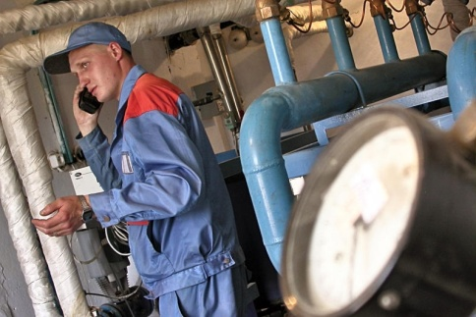
Муниципальная программа «Жилищно-коммунальное хозяйство города Ржева Тверской области» на 2014-2019 годы
В 2016 году в рамках реализации Муниципальной программы предусмотрены следующие основные направления расходования бюджетных средств:
Оплата взносов на капитальный ремонт муниципальных многоквартирных домов – 1 295,0 тыс. руб.
Разработка местных нормативов градостроительного проектирования – 100,0 тыс. руб.
Разработка схемы водоснабжения и водоотведения города Ржева Тверской области – 100,0 тыс. руб.
Разработка схемы теплоснабжения города Ржева Тверской области – 50,0 тыс. руб.
Строительство газопровода в поселке "Высокое"; по улицам Волжская, Спортивная, Лесозаводской переулок, Спортивный переулок – 2 400,0 тыс. руб.
Газификация земельных участков, предназначенных для многодетных семей – 50,0 тыс. руб.
Газификация улиц в районе поселка Шопорово – 50,0 тыс. руб.
Замена и приведение в исправное состояние пожарных гидрантов на территории города Ржева – 500,0 тыс. руб.
Ремонт муниципальных квартир в жилом доме №9 по ул. Семашко – 500,0 тыс. руб.
Субсидии некоммерческим организациям на проведение капитального ремонта многоквартирных домов. – 2 281,0 тыс. руб.

Slide 46
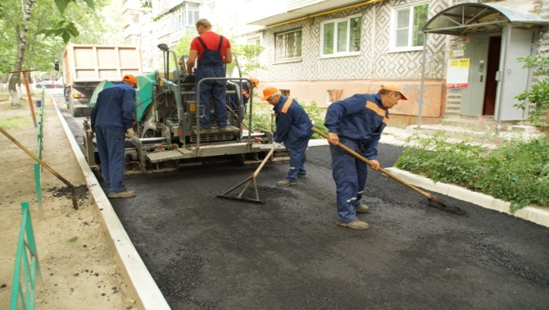
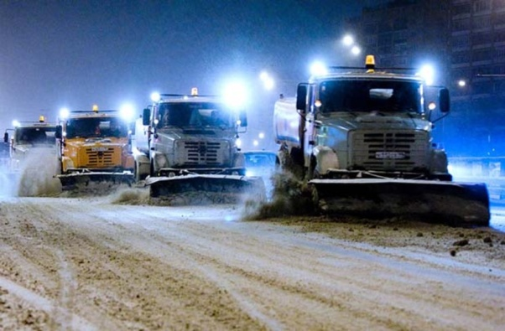
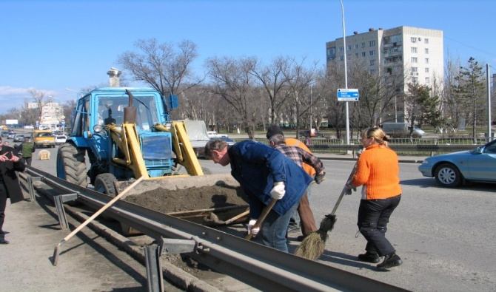
Муниципальная программа «Благоустройство города Ржева Тверской области» на 2014-2019 годы
Цель: комплексное развитие и благоустройство города Ржева Тверской области, создание максимально благоприятных, комфортных и безопасных условий для проживания и отдыха жителей города
36 240,4 тыс. руб.
33 438,4 тыс. руб.
ПП1: «Развитие и благоустройство территории города Ржева Тверской области» - 32 938,4 тыс. руб.»
ПП2: «Благоустройство и ремонт дворовых территорий города Ржева Тверской области» - 500,0 тыс. руб.»
ЭФФЕКТ
Рост удовлетворенности населения благоустройством города Ржева Тверской области.
18%
21%
24%
Наличие положительного заключения Роспотребнадзора о состоянии экологической обстановки и санитарно-гигиенических условий в городе Ржеве Тверской области
да
да
да
2014 год
2016 год
2019 год

Slide 47
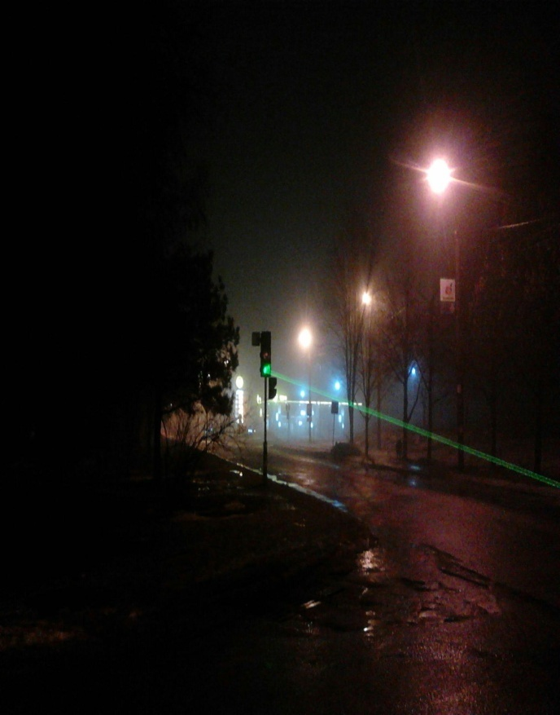
Муниципальная программа «Благоустройствогорода Ржева Тверской области» на 2014-2019 годы
В 2016 году в рамках реализации Муниципальной программы предусмотрены следующие основные направления расходования бюджетных средств:
Озеленение территории г. Ржева – 2 000,0 тыс. руб.
Устройство городского пляжа – 50,0 тыс. руб.
Обустройство и ремонт контейнерных площадок – 200,0 тыс. руб.
Приобретение бункеров и контейнеров для сбора ТКО на территории города Ржева Тверской области – 100,0 тыс. руб.
Строительство специализированного полигона твердых бытовых отходов для складирования и захоронения – 500,0 тыс. руб.
Внесение изменений в генеральную схему санитарной очистки территории города Ржева Тверской области – 100,0 тыс. руб.
Устройство, ремонт и содержание уличного освещения на территории города Ржева – 4500,0 тыс. руб.
Оплата электрической энергии для осуществления уличного освещения города Ржева – 7100,0 тыс. руб.
Содержание и благоустройство городских кладбищ и воинских захоронений – 2000,0 тыс.руб.
Обеспечение платежей по договорам лизинга для закупки техники – 263,4 тыс. руб.
Содержание улиц, автодорог, мостов, мест отдыха граждан и других объектов благоустройства города Ржева – 16 000,0 тыс. руб.
Проведение работ по благоустройству и ремонту дворовых территорий города Ржева Тверской области – 500,0 тыс. руб.

Slide 48
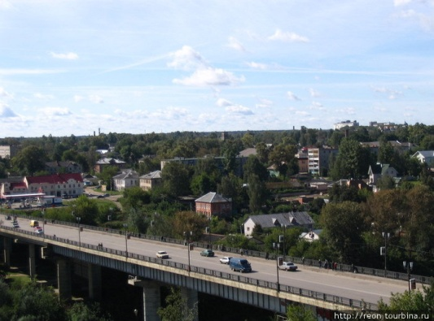
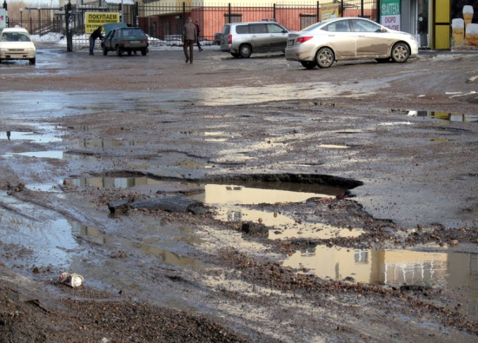
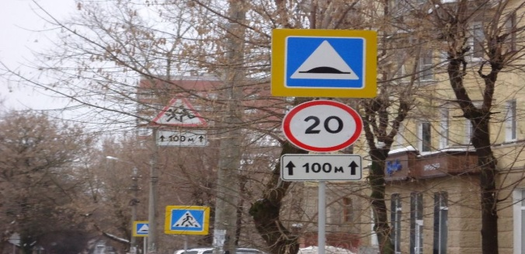
Муниципальная программа «Дорожное хозяйство и общественный транспорт города Ржева Тверской области» на 2014-2019 годы
Цель: осуществление капитального ремонта автомобильных дорог местного значения и инженерных сооружений на них, повышение комфортных условий в сфере транспортных перевозок пассажиров и повышение безопасности дорожного движения в городе Ржеве Тверской области
67 998,3 тыс. руб.
26 821,4 тыс. руб.
ПП1: «Комплексное развитие и благоустройство улично-дорожной сети в городе Ржеве Тверской области» - 25 000,0 тыс. руб.»
ПП2: «Создание максимально комфортных и безопасных условий для жителей города Ржева Тверской области, передвигающихся на общественном транспорте» - 1 821,4 тыс. руб.»
ЭФФЕКТ
Общая протяженность отремонтированных автомобильных дорог в черте города Ржева Тверской области
1900 м
13 942,8м
0 м
Общая аварийности на дорогах в черте города Ржева Тверской области на 1000 человек
6%
5%
3%
Общее количество обращений граждан по дорожной деятельности и транспортным вопросам
0
50
50
2014 год
2016 год
2019 год

Slide 49
Основные направления финансирования расходов за счет средств Дорожного фонда города Ржева в 2016 году (тыс. руб.)

Slide 50
Муниципальная программа «Управление имуществом и земельными ресурсами города Ржева Тверской области» на 2014-2019 годы
Цель: повышение эффективности использования муниципального имущества города Ржева Тверской области на основе рыночных механизмов управления имуществом, повышение эффективности распоряжения и использования земель, находящихся в муниципальной собственности города Ржева Тверской области, а также земель, государственная собственность на которые не разграничена, расположенных на территории города Ржева Тверской области.
8 094,6 тыс. руб.
7 695,7 тыс. руб.
Доля размера доходов от использования и реализации имущества, находящегося в муниципальной собственности города Ржева, полученных в соответствующем году, к размеру доходов от использования и реализации имущества, находящихся в муниципальной собственности города Ржева, запланированных к получению в данном году.
ПП1: «Повышение эффективности приватизации муниципального имущества» - 510,0 тыс. руб.»
101%
102%
102%
ПП2: «Осуществление контроля за использованием муниципального имущества» - 125,0 тыс. руб.»
Размер доходов от использования и реализации имущества, находящегося в муниципальной собственности города Ржева Тверской области.
55506 тыс. руб.
27248 тыс. руб.
27248 тыс. руб.
ПП3: «Управление и распоряжение земельными ресурсами» - 300,0 тыс. руб.»
Доля размера доходов от использования и реализации земель, находящихся в муниципальной собственности города Ржева, а также земель, государственная собственность на которые не разграничена, расположенных на территории города Ржева, полученных в соответствующем году, к размеру доходов от использования и реализации земель, находящихся в муниципальной собственности города Ржева, а также земель, государственная собственность, на которые не разграничена, запланированных к получению в данном году.
Обеспечивающая подпрограмма – 6 760,7 тыс. руб.
ЭФФЕКТ
101 %
102 %
102 %
Размер доходов от использования и реализации земель, находящегося в муниципальной собственности города Ржева, а также земель, государственная собственность на которые не разграничена, расположенных на территории города Ржева
36790 тыс. руб.
21320 тыс. руб.
21320 тыс. руб.
2014 год
2016 год
2019 год

Slide 51
Муниципальная программа «Управление общественными финансами города Ржева Тверской области» на 2014-2019 годы
Цель: обеспечение эффективного управления общественными финансами города Ржева Тверской области в рамках реализации прогноза социально-экономического развития города.
ПП1: «Обеспечение сбалансированности и устойчивости бюджета города Ржева Тверской области» - 3000,0 тыс. руб.»
9 930,6 тыс. руб.
9 985,4 тыс. руб.
ПП2: «Повышение качества организации бюджетного процесса и эффективности использования средств бюджета города Ржева Тверской области» - 350,0 тыс. руб.
Обеспечивающая подпрограмма – 6 635,4 тыс. руб.
ЭФФЕКТ
Доля расходов на содержание органов местного самоуправления города Ржева Тверской области в общих расходах бюджета города
6%
6%
6%
Доля расходов бюджета города Ржева Тверской области на увеличение стоимости основных средств в общем объеме расходов бюджета города Ржева (без учета средств, предусмотренных на реализацию Указа Президента Российской Федерации «О праздновании 800-летия города Ржева» и других целевых средств
20%
20%
20%
Коэффициент гибкости расходных обязательств бюджета города Ржева(без учета средств, предусмотренных на реализацию Указа Президента Российской Федерации «О праздновании 800-летия города Ржева»и других целевых средств)
4,5%
5%
5%
Отношение объема муниципального долга по состоянию на 1 января года, следующего за отчетным, к общему годовому объему доходов бюджета города Ржева в отчетном финансовом году (без учета безвозмездных поступлений)
6,2%
5,5%
0%
Доля расходов на обслуживание муниципального долга в расходах бюджета города Ржева
0,3%
0,3%
0,3%
Доля налоговых и неналоговых доходов бюджета в общем объеме доходов бюджета города Ржева (без учета субвенций)
70%
81%
82,5%
2014 год
2016 год
2019 год

Slide 52
Муниципальная программа «Муниципальное управление и
гражданское общество города Ржева Тверской области»
на 2014-2019 годы
Цель: формирование эффективной системы исполнения ключевых функций и полномочий органа местного самоуправления и предоставления качественных муниципальных и переданных органу местного самоуправления государственных услуг, совершенствование государственной политики Тверской области в сфере обеспечения и защиты прав и свобод человека и гражданина, содействие развитию институтов гражданского общества.
ПП1: «Развитие институтов гражданского общества, поддержка общественного сектора и обеспечение информационной открытости органов местного самоуправления города Ржева Тверской области» - 1000,0 тыс. руб.»
50 547,0 тыс. руб.
42 857,5 тыс. руб.
ПП2: «Развитие международных связей в городе Ржеве Тверской области» - 300,0 тыс. руб.»
ПП3: «Подготовка к празднованию 800-летия города Ржева» - 6 000,0 тыс. руб.»
ПП4: О противодействии коррупции в городе Ржеве Тверской области» - 15,0 тыс. руб.»
ПП5: «Осуществление муниципальным образованием отдельных переданных государственных полномочий» - 11538,3 тыс. руб.»
П6: «Создание условий для эффективного функционирования органов местного самоуправления города Ржева Тверской области» - 4 000,0 тыс. руб.»
ПП8: «Улучшение условий и охрана труда в городе Ржеве Тверской области» - 100,0 тыс. руб.»
ПП7: «Повышение статуса города Ржева Тверской области, удостоенного почетного звания Российской Федерации «Город воинской славы» - 130,1 тыс. руб.»
Обеспечивающая подпрограмма - 27 463,6 тыс. руб.
ЭФФЕКТ

Slide 53
Муниципальная программа «Муниципальное управление и
гражданское общество города Ржева Тверской области»
на 2014-2019 годы
Уровень удовлетворенности граждан работой системы органов местного самоуправления города Ржева Тверской области
60%
80%
90%
Уровень удовлетворенности граждан качеством муниципальных и государственных услуг, оказываемых администрацией города Ржева, Отделом записи актов гражданского состояния Тверской области
70%
90%
95%
Уровень удовлетворенности граждан информационной открытостью системы органов местного самоуправления города Ржева Тверской области
60%
80%
80%
Доля решений органа местного самоуправления города Ржева Тверской области, соответствующих приоритетным направлениям социально-экономического развития города Ржева Тверской области
70%
90%
95%
Доля муниципальных служащих, удовлетворенных организацией и условиями труда
70%
90%
95%
Доля муниципальных служащих, имеющих постоянную мотивацию на профессиональное развитие и реализующие их
70%
90%
95%
Доля решений органа местного самоуправления города Ржева Тверской области, перед реализацией которых проведен комплексный анализ влияния на социально-экономическое развитие города Ржева Тверской области
60%
80%
90%
Уровень поддержки работы органа местного самоуправления города Ржева Тверской области со стороны общественности, некоммерческих организаций
60%
80%
90%
2014 год
2016 год
2019 год

Slide 54
Муниципальная программа «Муниципальное управление и
гражданское общество города Ржева Тверской области»
на 2014-2019 годы
В 2016 году в рамках реализации Муниципальной программы предусмотрены следующие основные направления расходования бюджетных средств:
Поддержка редакций городских газет – 600,0 тыс. руб.
Освещение в СМИ значимых для города информационных видеосюжетов – 400,0 тыс. руб.
Сотрудничество с делегациями из городов побратимов города Ржева Тверской области – 300,0 тыс. руб.
Ремонт объектов муниципальной собственности – 4000,0 тыс. руб., проведение праздничных мероприятий, посвященных 800-летию основания города Ржева – 2000,0 тыс. руб. (В рамках подготовки к празднованию 800-летия города Ржева)
Расходы на содержание отдела ЗАГС за счет областного бюджета – 1 604,1 тыс. руб.
Расходы на создание административной комиссии за счет областного бюджета – 264,0 тыс. руб.
Расходы на организацию деятельности комиссий по делам несовершеннолетних и защите их прав за счет областного бюджета – 661,2 тыс. руб.
Расходы на осуществление полномочий по составлению (изменению) списков кандидатов в присяжные заседатели федеральных судов общей юрисдикции в РФ за счет областного бюджета – 42,8 тыс. руб.
Расходы на обеспечение благоустроенными жилыми помещениями специализированного жилищного фонда детей-сирот, детей, оставшихся без попечения родителей за счет областного бюджета – 6864,9 тыс. руб., за счет федерального бюджета – 1961,4 тыс. руб.
Расходы на проведение мероприятий по предупреждению и ликвидации болезней животных, их лечению, защите населения от болезней, общих для человека и животных за счет областного бюджета – 139,9 тыс. руб.
Ремонт административных зданий находящихся в муниципальной собственности – 1000,0 тыс. руб.
Строительство кладбища – 500,0 тыс. руб.

Slide 55
Муниципальная программа «Обеспечение правопорядка и безопасности населения города Ржева Тверской области» на 2016-2021 годы
Цель: повышение безопасности населения на территории города Ржева Тверской области
7 998,4 тыс. руб.
ПП1: «Укрепление правопорядка и общественной безопасности в городе Ржеве Тверской области» - 50,0 тыс. руб.»
ПП2: «Противодействие терроризму и экстремизму, минимизация и ликвидация последствий его проявлений на территории города Ржева» - 150,0 тыс. руб.»
Уровень преступности на территории города Ржева Тверской области
ПП3: «Комплексные меры противодействия злоупотребления наркотическими средствами, психотропными веществами и их незаконному обороту в городе Ржеве - 50,0 тыс. руб.»
2,94%
2,64%
2,19%
Количество правонарушений на территории города Ржева Тверской области
4000 ед.
3600 ед.
3000 ед.
ПП4: «Профилактика правонарушений и преступности несовершеннолетних в городе Ржеве » - 200,0 тыс. руб.»
Риск населения пострадать от действий террористической или экстремистской направленности на территории города Ржева Тверской области
0%
0%
0%
ПП5: «Снижение рисков и смягчение последствий чрезвычайных ситуаций природного и техногенного характера на территории города Ржева Тверской области» - 7 548,4 тыс. руб.»
Уровень первичной заболеваемости наркоманией на территории города Ржева Тверской области
0,03%
0,02%
0,01%
Уровень преступности и правонарушений со стороны несовершеннолетних граждан на территории города Ржева Тверской области
ЭФФЕКТ
3,75%
3,75%
3,75%
2016 год
2018 год
2021 год

Slide 56
Публичные нормативные обязательства
на 2016 год
Наименование публичного нормативного обязательства | Код расходов по БК | Сумма, (тыс. руб.) | Реквизиты нормативного правового акта
 | ЦСР |  | вид | дата | номер |  |  | наименование
1 | 7 | 8 | 2 | 3 | 4 |  |  | 5
Всего |  | 14 496,4
1. Публичные нормативные обязательства города Ржева Тверской области, исполняемые за счет средств местного бюджета
Доплата к пенсиям государственных и муниципальных служащих | 041062037Э | 624,0 | Решение Ржевской городской Думы | 29.05.2008 |  | 213 | "Об утверждении Положения о муниципальной службе в городе Ржеве Тверской области"
Предоставление льготного проезда ученикам с 1 по 11 классы муниципальных образовательных организаций города Ржева Тверской области | 041022006Э | 1 040,0 | Постановление Администрации города Ржева Тверской области | 12.12.2014 |  | 1684 | "Об утверждении Положения о порядке предоставления льготного проезда на территории города Ржева Тверской области учащимися общеобразовательных учреждений на основании Проездного билета в городском пассажирском транспорте общего пользования (кроме такси) и компенсации расходов транспортным предприятиям и индивидуальным предпринимателям"
Пожизненная ежемесячная выплата гражданам , удостоенным звания "Почетный гражданин города Ржева Тверской области" | 041062038Э | 24,0 | Решение Ржевской городской Думы | 18.10.2012 |  | 222 | "Положения о Звании "Почетный гражданин города Ржева Тверской области"
2. Публичные нонмативные обязательства города Ржева Тверской области, исполняемые за счет средств областного бюджета
Осуществление государственных полномочий Тверской области по предоставлению компенсации части родительской платы за содержание ребенка в муниципальных образовательных организациях и иных образовательных организациях ( за исключением государственных образовательных учреждений), реализующих основную общеобразовательную программу дошкольного образования (за счет средств областного бюджета) | 011021050О | 9 691,4 | Постановление Администрации Тверской области | 26.01.2007 |  | 9-пп | "О Порядке обращения и выплаты компенсации части родительской платы за присмотр и уход за ребенком в образовательных организациях, реализующих образовательную программу дошкольного образования"
3. Публичные нонмативные обязательства города Ржева Тверской области, исполняемые за счет средств от предпринимательской и иной приносящей доход деятельности
Предоставление льготного проезда ученикам с 1 по 11 классы муниципальных образовательных организаций города Ржева Тверской области (родит.плата) | 041022007Э | 3 117,0 | Постановление Администрации города Ржева Тверской области | 12.12.2014 |  | 1684 | "Об утверждении Положения о порядке предоставления льготного проезда на территории города Ржева Тверской области учащимися общеобразовательных учреждений на основании Проездного билета в городском пассажирском транспорте общего пользования (кроме такси) и компенсации расходов транспортным предприятиям и индивидуальным предпринимателям"
Публичные нормативные обязательства – это публичные обязательства перед физическим лицом, подлежащие исполнению в денежной форме в установленном соответствующим законом, иным нормативным правовым актом размере или имеющие установленный порядок его индексации, за исключением выплат физическому лицу, предусмотренных статусом государственных (муниципальных) служащих, а также лиц, замещающих, муниципальные должности, работников казенных учреждений, лиц, обучающихся (воспитанников) в муниципальных образовательных учреждениях
56

Slide 57
